Slide 1
指令标识
本讲大纲：
1、page指令
2、include指令
3、taglib指令

Slide 2
page指令
这是JSP页面最常用的指令，用于定义整个JSP页面的相关属性，这些属性在JSP被服务器解析成Servlet时会转换为相应的Java程序代码。page指令的语法格式如下：
<%@ page 属性1="属性值1" 属性2="属性值2"……%>

Slide 3
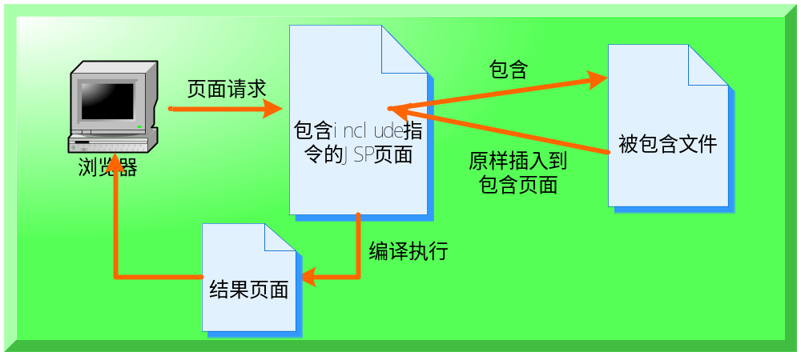

include指令
include指令的语法格式如下：
<%@ include file="path"%>

Slide 4
taglib指令
在JSP文件中，可以通过taglib指令标识声明该页面中所使用的标签库，同时引用标签库，并指定标签的前缀。在页面中，引用标签库后，就可以通过前缀来引用标签库中的标签。taglib指令的语法格式如下：
<%@ taglib prefix="tagPrefix" uri="tagURI" %>
prefix属性：用于指定标签的前缀。该前缀不能命名为jsp、jspx、java、javax、sun、servlet和sunw。
uri属性：用于指定标签库文件的存放位置。

